Slide 1
Муниципальное бюджетное общеобразовательное учреждение
«Средняя общеобразовательная казачья кадетская школа села Знаменка»
Нерчинский район, Забайкальский край
Презентация к уроку литературного чтения в 3 классе по теме
С. Маршак «Урок вежливости»
И.Пивоварова «Вежливый слон»
Б. Заходер «Очень вежливый Индюк»
Составила: учитель начальных классов
Хаустова Татьяна Александровна
2014 год

Slide 2
«ЕЖЕЛИ ВЫ ВЕЖЛИВЫ…»
Прочитайте название новой темы и выскажите предположения о содержании произведений, находящихся в этом разделе

Slide 3
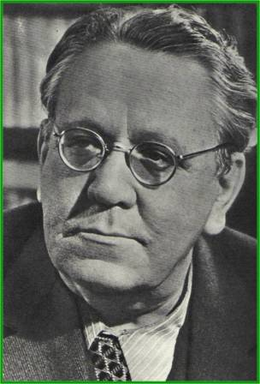
Самуил Яковлевич Маршак 1887 - 1964
Родился в Воронеже в небогатой еврейской семье. Отец, Яков Миронович работал мастером на мыловаренном заводе, был талантливым изобретателем, воспитывал в детях стремление и интерес к знаниям, миру, людям. Мать, Евгения Борисовна Гительсон — была домохозяйкой. Семья Маршака была большая и дружная. Родители старались вырастить детей образованными и трудолюбивыми.

Slide 4
Среди драматургических сочинений Маршака особой популярностью пользуются пьесы-сказки
"Двенадцать месяцев",
"Умные вещи",
"Кошкин дом".

Slide 5
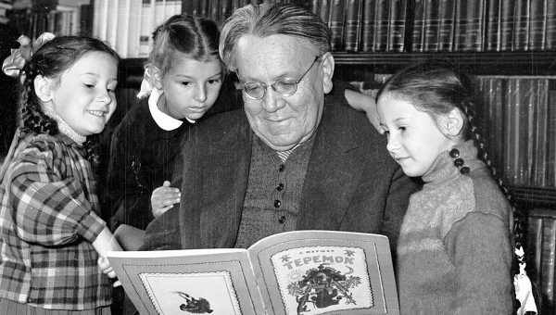

Slide 7
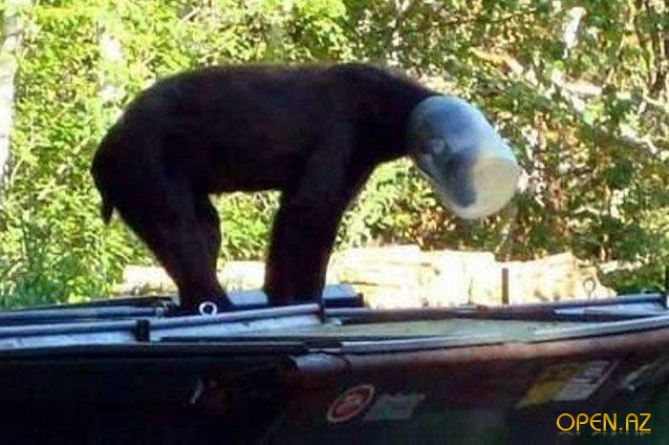
«совал куда не надо нос» -
назойливо вмешиваться во что-нибудь

Slide 8
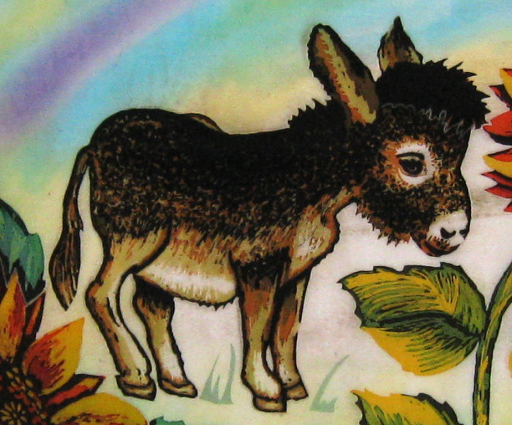
Похож ли на медвежонка ослик, герой стихотворения И.Пивоваровой «Вежливый ослик»?

Slide 9
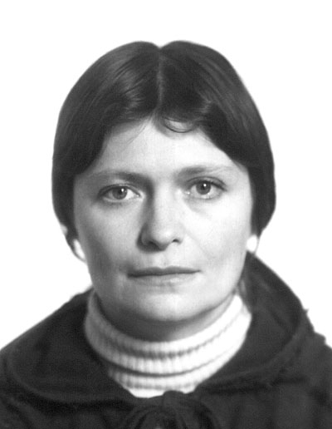
Почему поэтесса озаглавила свое стихотворение именно так?

Slide 10
Как называют тех, кто в глаза говорит одно, а за глаза другое?
Двуличные
Неискренние
Лживые

Slide 11
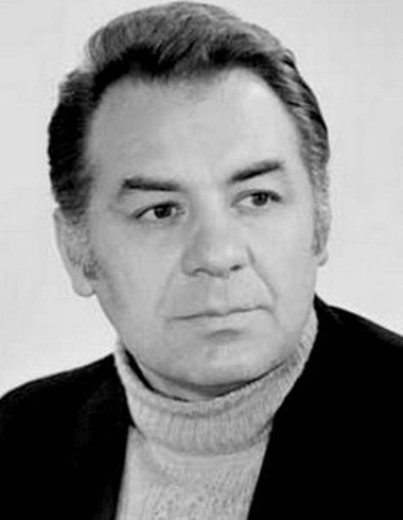
Б. В. Заходер
русский поэт, детский писатель, переводчик, популяризатор мировой детской классики

Slide 12
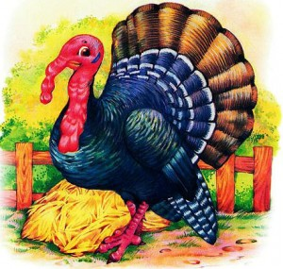
«Очень вежливый Индюк»

Slide 13
Как вы можете объяснить запись под названием стихотворения
Из творчества Я. Бжехвы

Slide 14
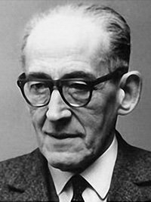
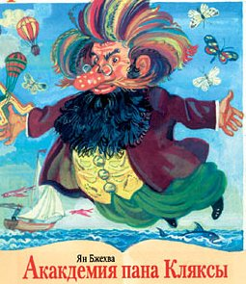
Ян Бжехва (1900-1966) польский поэт, писатель, переводчик
Ян Бжехва писал стихи, песни, а также сказки, фантастические повести и басни. Бжехва также переводил на польский язык таких классиков русской литературы, как Пушкин, Чехов, Ильф и Петров.

Slide 15
Чем похожи персонажи двух последних произведений?

Slide 16
В чем различие между ними?
Ослик внешне любезен, а за глаза всех обзывает, то есть он неискренний.
Индюк всем хамит в глаза, сам того не замечая.

Slide 17
ИРОНИЯ
Как называется авторское насмешливое отношение к персонажу, основанное на тонкой, скрытой насмешке?

Slide 18
Самуил Маршак Ежели вы вежливы
Ежели вы Вежливы
И к совести
Не глухи,
Вы место
Без протеста
Уступите
Старухе.

Slide 19
Ежели вы
Вежливы
В душе, а не для виду,
В троллейбус
Вы поможете
Взобраться
Инвалиду.

Slide 20
И ежели вы
Вежливы,
То, сидя на уроке,
Не будете
С товарищем
Трещать, как две сороки.

Slide 21
И ежели вы
Вежливы,
Поможете
Вы маме
И помощь ей предложите
Без просьбы –
То есть сами.

Slide 22
И ежели вы
Вежливы,
То в разговоре с тетей,
И с дедушкой,
И с бабушкой
Вы их не перебьете.

Slide 23
И ежели вы
Вежливы, -
Тому, кто послабее,
Вы будете защитником,
Пред сильным не робея.

Slide 24
«ЕЖЕЛИ ВЫ ВЕЖЛИВЫ …»

